Slide 1
DB 나누기. Replica, Sharding, Leader
정진우

Slide 2
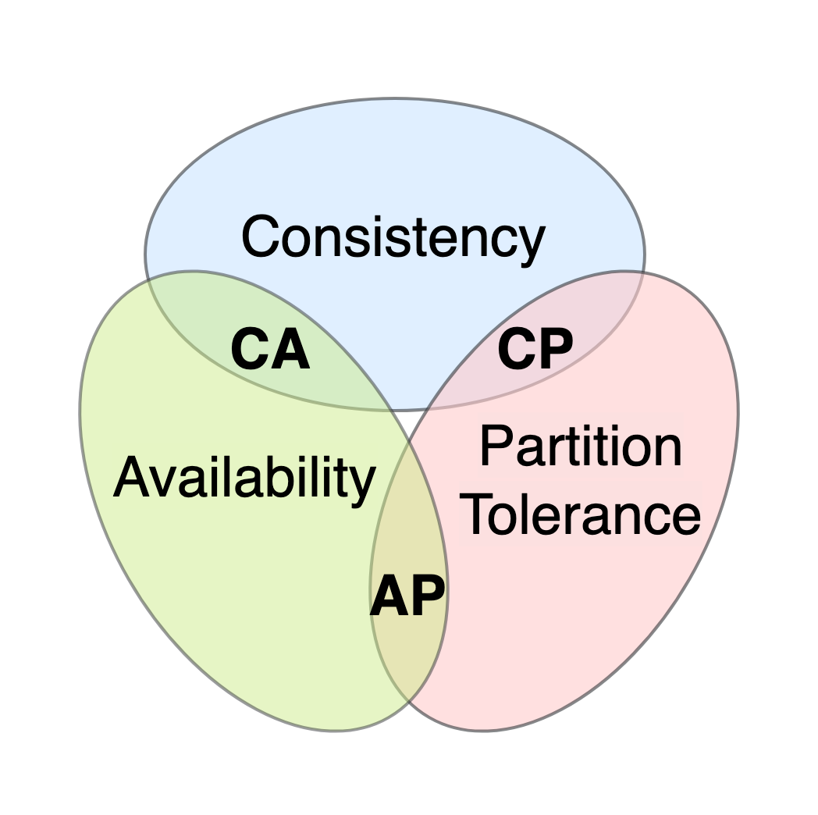
CAP-분산형 DB의 트레이드오프
C: Consistency(ACID x)
A: Availability
P: Partition Tolerance
핵심: 3개 다 못 가진다.
핵심2: 분산형이면 P도 못 버린다
결론:C와 A 사이 어딘가
이미지: https://en.wikipedia.org/wiki/CAP_theorem#/media/File:CAP_Theorem_Euler_Diagram.png
CC BY-SA 4.0

Slide 3
Sharding
큰 데이터베이스를 Shard로 나눔.
거대한 데이터를 더 효율적으로 관리하거나 먼 지역에서 그 지역의 write 등을 따로 관리 가능
Replication과의 차이: 복사x. 다른 record를 관리
Normalization/Vertical Partitioning과의 차이: Sharding은 row를 나누고 normalization은 column을 나눔
PostgreSQL + Citus extension

Slide 4
DB Replication
Cluster(Instance)→Database → Schema → Table
- 같은 데이터를 다른 기기에 저장하는 것
Read-only Replica
Logical Replica
  복사본. Publisher에 subscribe함.
Physical Replica
  모든 정보가 실시간으로 연동
  리더 죽으면 Failover시 사용 가능
왜 쓰는가: Read Latency 해결, Failover, Read 작업 메인에서 넘김

Slide 5
Leader에 따른 구분
Single Leader Replication
  흔히 쓰는 기본 상태
Multi Leader Replication
  여러 노드가 write을 받음
    Synchronous/Asynchronous replication
  PostgreSQL + pgEdge extension
Leaderless Replication
  Quorum: N, W, R. R+W>N일 시 strong consistency
  Read repair+Anti-Entropy(Merkle-Tree 사용)
  Dynamo, Cassandra

